Slide 1
KHÁI QUÁT SỰ SINH MÁU VÀ SỰ PHÁT TRIỂN TẾ BÀO MÁU
ThS Nguyễn Ngọc Dũng

Slide 2
Mục tiêu học tập
Giải thích được sinh máu là gì? Các tế bào sinh ra ở đâu, như thế nào?
Vẽ và giải thích được quá trình sinh sản, biệt hóa và trưởng thành của tế bào máu.
Giải thích được cơ chế điều hòa sinh máu.

Slide 3
Máu là chất lỏng lưu thông trong lòng mạch bao gồm 2 thành phần: Huyết tương và các thành phần hữu hình (HC, BC, TC).
Tỷ trọng máu toàn phần bằng 1051 ± 5.
pH ổn định: 7,39 ± 0,19, áp suất thẩm thấu là 7,5 atm.
Bình thường lượng máu TP chiếm 1/13 trọng lượng cơ thể ~ 70ml/ kg cân nặng.

Slide 4
Máu được chống đông, để lắng sẽ tách làm 2 lớp: Lớp chất lỏng phía trên là huyết tương và phía dưới là các thành phần hữu hình.
Huyết tương chứa các chất: protid, lipid, glucid, các vitamin, chất khoáng, các yếu tố đông máu, chống đông máu, tiêu sợi huyết và men. HT có chức năng dinh dưỡng, vận chuyển, bảo vệ, tạo áp suất keo và thẩm thấu, duy trì pH nội môi.

Slide 5
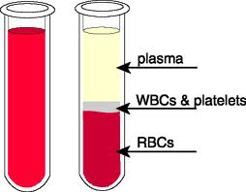
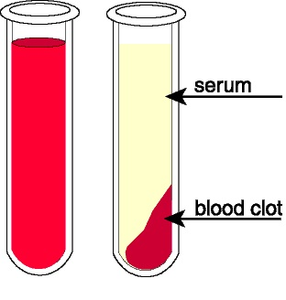
Máu không được chống đông các thành phần hữu hình sẽ bị fibrin cuốn vào thành cục đông, phần chất lỏng còn lại gọi là huyết thanh.
Máu chống đông
Máu không chống đông

Slide 6
Khái quát về sự sinh máu
Sinh máu là sự sinh sản của tế bào mẹ sinh máu mà tế bào này được duy trì bởi tế bào nguồn sinh máu (HSC), và khả năng duy trì chúng thành các tế bào máu trưởng thành.
Sinh sản: là sự nhân lên của tế bào nhờ phân chia nguyên nhiễm
Biệt hóa là sự thay đổi hình thái và gắn lên các kháng nguyên bề mặt.
Vị trí sinh máu phụ thuộc vào các thời kỳ của cá thể.

Slide 7
Sinh máu thời kỳ phôi thai
Từ ngày thứ 11 – 18: khu trú tại trung bì phôi.
Tuần thứ 4 sinh mái xuất hiện cả ở trung mô trong phôi, tuần thứ 6 ở lách và gan.
Từ tháng thứ 5 lách không còn sinh máu, được thay thế hoàn toàn bằng sinh lympho từ tuần 13 và 14 và tiếp tục đến khi trẻ ra đời
Từ tháng thứ 5 tủy xương bắt đầu sinh máu, chiếm hàng đầu vào tháng thứ 7 và kéo dài sau đẻ và tới thời kỳ trưởng thành.
Gan sinh máu kéo dài tới sau đẻ 1 – 2 tuần.

Slide 8
Sinh máu thời kỳ sau khi sinh
Sau khi trẻ ra đời sinh máu được thực hiện chủ yếu ở TX và một phần nhỏ ở gan phôi.
Thời kỳ này tất cả các xương đều tham gia sinh máu.
Tới năm 20 tuổi sinh máu chỉ còn ở các xương dẹt, ngắn và đầu các xương dài.
Sự sinh máu này được duy trì cho tới tuổi già.
Nếu có sự cố có thể gây sinh máu trở lại như thời kỳ bào thai, hoặc giảm hoặc tăng tạo máu ở các xương, kể cả xương đã ngừng sản xuất.

Slide 9
Quá trình sinh sản, biệt hóa
Phân bố sinh máu tại tủy xương
Tủy sinh máu khu trú trong toàn bộ xương của cơ thể và được bao bọc bởi màng xương, cấu tạo gồm những khoang rỗng thông nhau chứa tủy sinh máu gọi là khoang sinh máu.
Cấu trúc cơ bản của khoang sinh máu là tổ chức đệm bao gồm toàn bộ các yếu tố tế bào và gian bào cần thiết cho việc sinh máu.
Chúng được nuôi dưỡng bởi một hệ thống lưới mạch phong phú và tương đối ổn định.

Slide 10
Quá trình sinh sản, biệt hóa
Phân bố sinh máu tại tủy xương (tiếp)
Tế bào sinh máu có 2 chức năng chính:sinh sản và biệt hóa.
Tủy sinh máu là nơi duy nhất có đủ các yếu tố thuận lợi để các tế bào máu sinh sản, biệt hóa và trưởng thành chia làm 3 khu vực: khu vực tế bào gốc, khu vực tế bào tăng sinh biệt hóa và khu vực trưởng thành.
Tế bào trưởng thành ra máu ngoại vi thực hiện chức năng của chúng.

Slide 11
Phân bố sinh máu tại tủy xương (tiếp)
Khu vực tế bào gốc
Tế bào gốc vạn năng: sinh ra tất cả các tế bào khác trong quá trình sinh máu. Vừa có khả năng biệt hóa và tự tái sinh. Mang dấu ấn CD34.
Tế bào gốc đa năng (tế bào định hướng): định hướng sinh tủy (CFU- GEMM) và định hướng lympho (CFU- L)
Tế bào gốc có khả năng sinh ra 2 dòng tế bào: CFU – EM sinh ra HC và mẫu TC, CFU - GM sinh ra dòng hạt và mono.

Slide 12
Phân bố sinh máu tại tủy xương (tiếp)
2. Khu vực tế bào tăng sinh, biệt hóa
Bao gồm toàn bộ tế bào đầu dòng chỉ sinh ra 1 dòng tb và biệt hóa thành tb chín, cùng với các giai đoạn trung gian của 3 dòng HC, BC, TC
+ Dòng HC:gồm nguyên tiền HC →nguyên HC ưa bazơ (I –II)→ nguyên HC đa sắc→ nguyên HC ưa acid.
+ Dòng BC hạt: gồm nguyên TB→Tiền TB→TB→Hậu TB
+ Dòng MTC gồm: nguyên MTC→ MTC ưa bazơ→MTC có hạt chưa sinh TC→ MTC đang sinh TC→nhân trơ.

Slide 13
Phân bố sinh máu tại tủy xương (tiếp)
Đối với dòng lympho: hiện nay vẫn chưa phân lập được tb gốc sinh lympho, một số tb này vẫn còn khả năng biệt hóa thành tb sinh tủy.
Những tb gốc sinh lympho khi di chuyển đến tuyến ức chỉ có thể sinh lympho T, ngược lại những tb ở trong môi trường tủy xương có thể biệt hóa thành tb dòng tủy, tb NK và lympho B.

Slide 14
Phân bố sinh máu tại tủy xương (tiếp)
3. Khu vực tb trưởng thành (chín)
Tại đây tb không còn khả năng nhân lên, chỉ có thể biệt hóa và trưởng thành gồm: HC lưới, HC trưởng thành, BC đũa, BC đoạn và TC.
Các tb này được phóng thích ra máu để thực hiện chức năng.

Slide 15
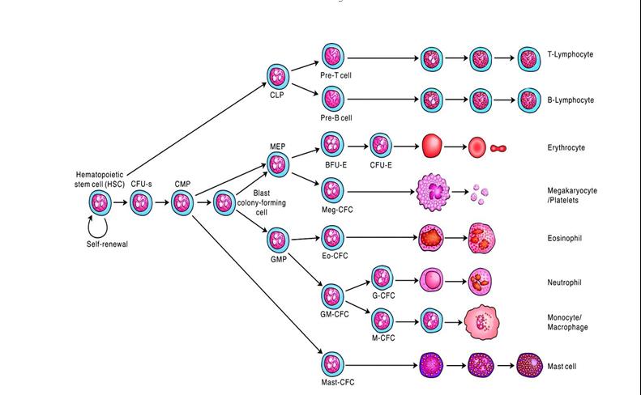
Sơ đồ biệt hóa và trưởng thành tế bào máu.

Slide 16
Điều hòa sinh máu
Nhờ 2 cơ chế:
Khả năng tự điều hòa của tb gốc (cơ chế autocrin – sự tiết)
Điều hòa từ vi môi trường sinh máu (cơ chế paracrin – cận tiết) do nhu cầu của cơ thể.
Các thông tin điều hòa tạo máu xuất phát từ sự tiếp xúc tb – tb, từ các cytokin tạo máu (IL-1, IL-2, IL-3,IL-6…) và các chất đệm gian bào do các tb liên kết xung quanh tiết ra.

Slide 17
Điều hòa sinh máu
Vi môi trường sinh máu đặc biệt + cơ chế điều hòa sinh máu tinh tế và chặt chẽ → đảm bảo sự hằng định tương đối về số lượng và chất lượng tb máu, giúp cơ thể phản ứng nhanh nhậy với sự thay đổi nhu cầu của cơ thể trong điều kiện sinh lý và bệnh lý.

Slide 18
Đời sống của các tế bào máu lưu hành
HC có đời sống trung bình là 100 – 120 ngày, BC hạt trung tính là 3 – 5 ngày và TC là 5 – 7 ngày.
Tỷ lệ HC lưới bằng 0,5 – 1,5 % HC trưởng thành.
Ý nghĩa lâm sàng:
HC lưới tăng: tủy xương tăng sinh đáp ứng nhu cầu cơ thể.
Khi truyền chế phẩm TC nên dùng chế phẩm tươi để đảm bảo hoạt tính TC.

